Slide 1
CÁC BỘ LỌC LÀM TRƠN ẢNH
NHÓM 23
CÁC THÀNH VIÊN
ĐÀO QUÝ ANH - B18DCDT003 – NHÓM 03
ĐẶNG HOÀNG GIANG – B18DCDT059 – NHÓM 04
NGUYỄN HUY HÙNG – B18DCDT091 – NHÓM 04

Slide 2
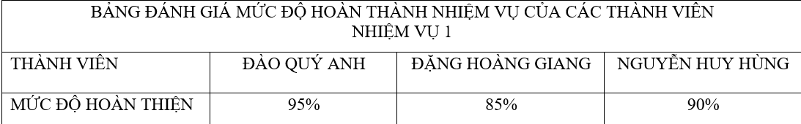
BẢNG TỰ ĐÁNH GIÁ ĐỘ HOÀN THÀNH NHIỆM VỤ CỦA TỪNG THÀNH VIÊN

Slide 3
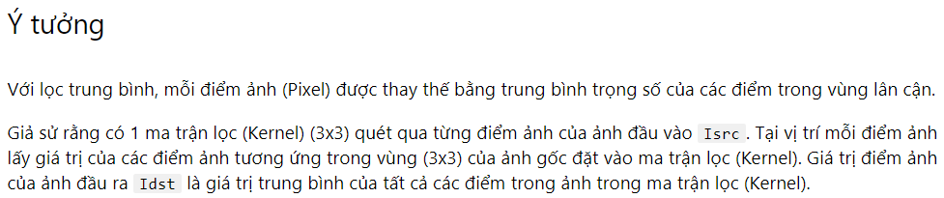
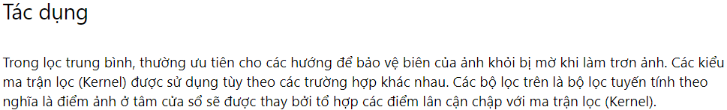
LỌC TRUNG BÌNH – MEDIAN FILTER

Slide 4
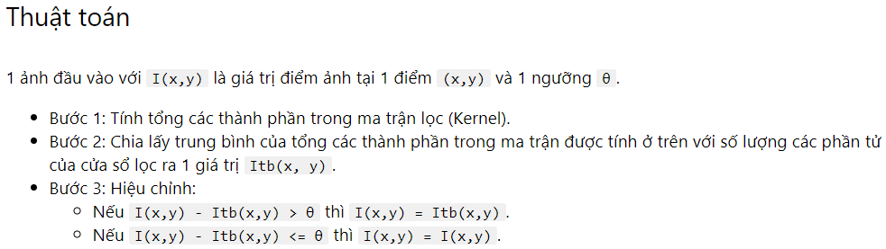
LỌC TRUNG BÌNH

Slide 5
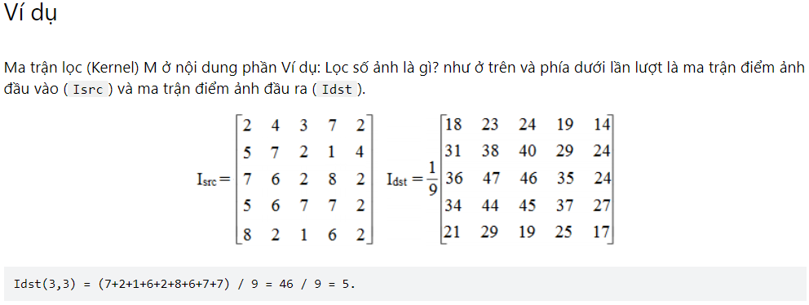
LỌC TRUNG BÌNH

Slide 6
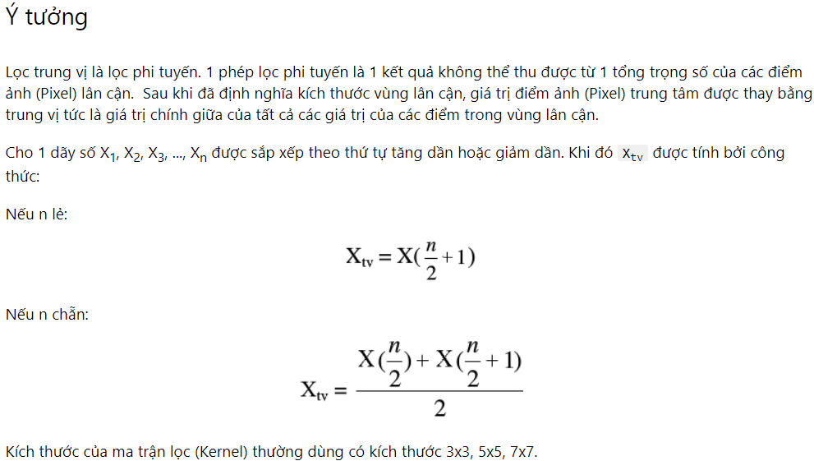
LỌC TRUNG VỊ - MEAN FILTER

Slide 7
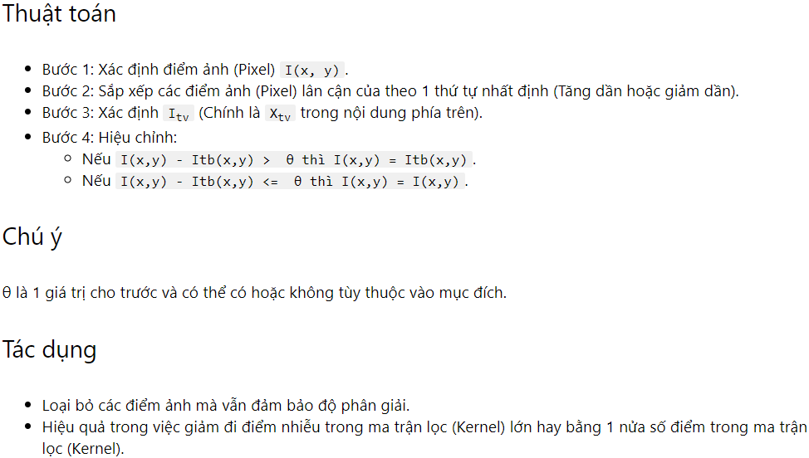

Slide 8
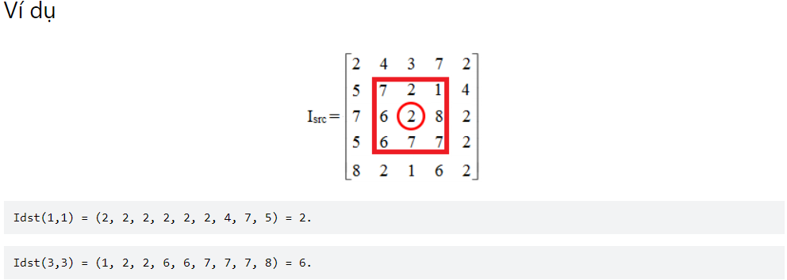
LỌC TRUNG VỊ - MEAN FILTER

Slide 9
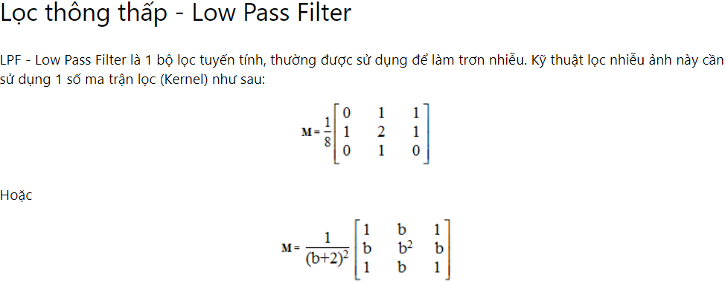
LỌC THÔNG THẤP – LOW PASS FILTER

Slide 10
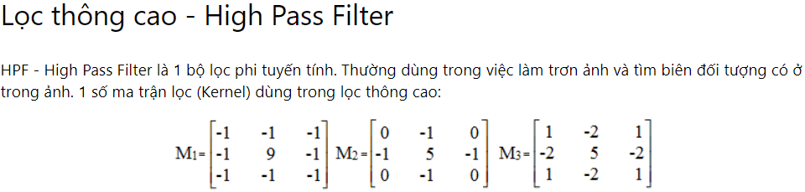
LỌC THÔNG CAO – HIGH PASS FILTER

Slide 11
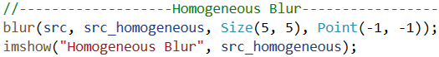


HOMOGENEUOS BLUR

Slide 12
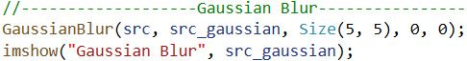
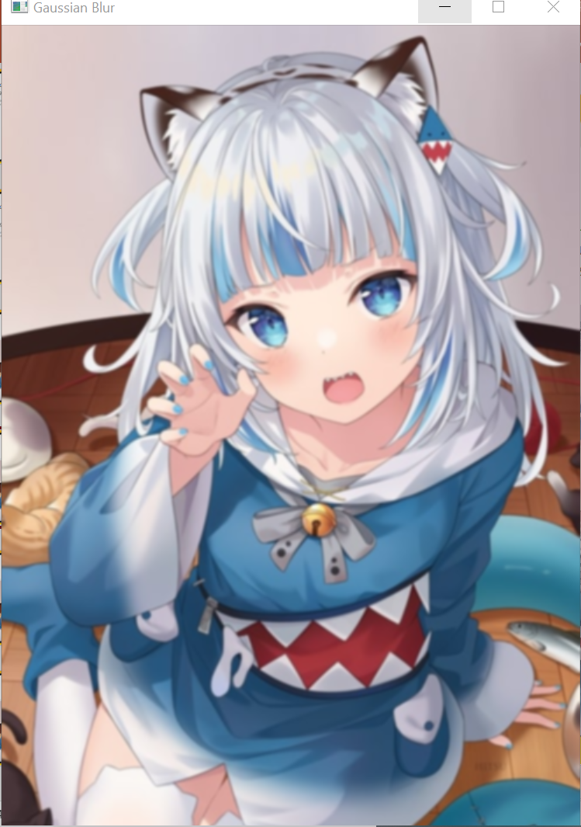
GAUSSIAN BLUR

Slide 13
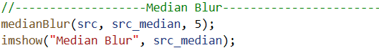
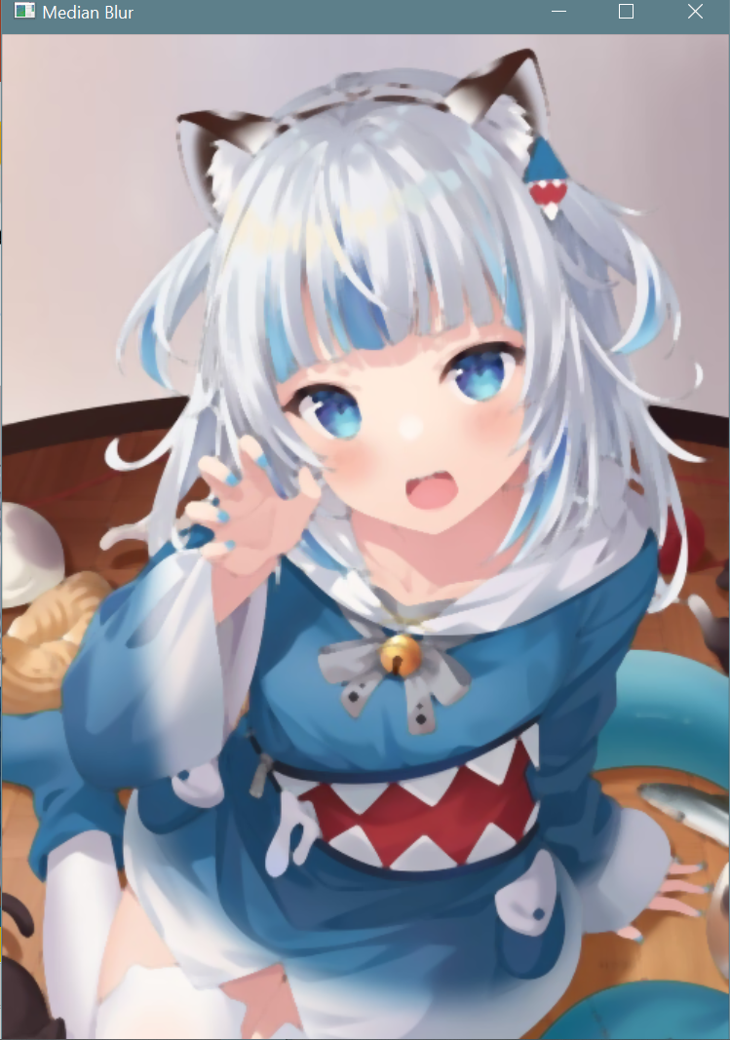
MEDIAN BLUR

Slide 14
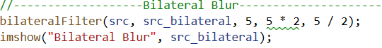

BILATERAL BLUR

